Slide 1
Estrategias de educación física en educación preescolar
Jesus armando villanueva villarreal
ALUMNA: LAURA SUSETH ESQUIVEL PERALTA

Slide 2
C U E S T I O N A R I O
¿Qué ES LA EDUCACION FISICA? Es una disciplina educativa que se centra en la acción motriz y desarrollo de propiedades físicas de las personas

Slide 3
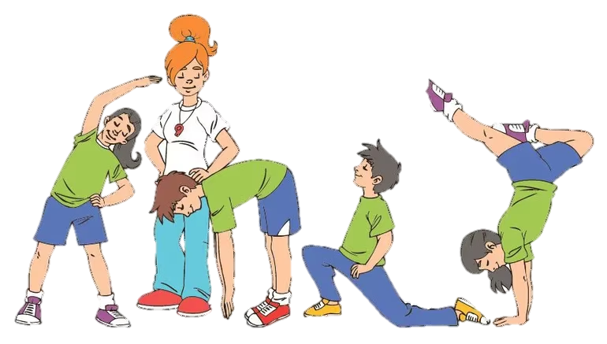
¿Qué ES LA ESTRATEGIA DIDACTICA?
Conjunto de acciones que el personal docente lleva a cabo, de manera planificada, para lograr la consecución de unos objetivos de aprendizajes específicos

Slide 4
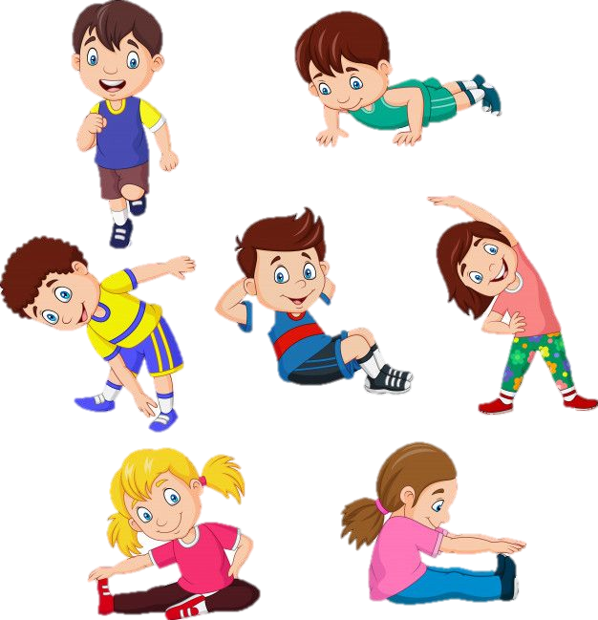
¿Qué ES LA MOTRICIDAD GRUESA? Capacidad de coordinar el sistema nervioso central y la contradicción muscular para realizar movimientos de gran recorrido que implican grupos musculares grandes

Slide 5
¿Qué ES LA MOTRICIDAD FINA? Capacidad de coordinar músculos, huesos, nervios para producir movimientos pequeños y precisos

Slide 6
¿Qué ES CORPOREIDAD? Se refiere a la percepción que tiene un ser humano sabe sobre su propio cuerpo. es la complejidad humana, es cuerpo físico, cuerpo emocional, cuerpo mental, cuerpo trascendente, cuerpo cultural, cuerpo mágico y cuerpo inconsciente; esos siete cuerpos que nos hacen humanos y que nos diferencian de las otras criaturas vivientes

Slide 7
¿Qué ES LA LATERALIDAD? Predominio de un lado del cuerpo sobre todo

